Slide 1
Συνεδρία 5 Δραστηριότητα 2 (ΠΕ 60)
Έστω ότι θέλετε να ετοιμάσετε ένα «ψηφιακό λεξικό» (με τη βοήθεια ενός λογισμικού γενικής χρήσης, Επεξεργαστή Κειμένου) για το νηπιαγωγείο σας, όπου ανάλογα με τη θεματική που δουλεύετε κάθε φορά και τους πίνακες αναφοράς που δημιουργείτε, θα προσθέτετε με τα παιδιά τα σχετικά λήμματα (εικόνες με αντίστοιχες λέξεις) με στόχο στο τέλος της χρονιάς να τους το διαμοιράσετε.
Φτιάξτε ένα ψηφιακό λεξικό (με 10 τουλάχιστον λήμματα), επιλέγοντας τη θεματική της αρεσκείας σας, στο οποίο τα παιδιά θα πρέπει να αντιγράψουν τις λέξεις σε κενά πλαίσια που θα έχετε δημιουργήσει αντιστοίχως κάτω από κάθε εικόνα.
Το ψηφιακό λεξικό θα πρέπει να είναι διαθέσιμο στους μαθητές σας διαδικτυακά μέσω του προσωπικού σας ιστολογίου (blog), το οποίο δημιουργήσατε κατά την υλοποίηση της 1^{ης} Δραστηριότητας.

Slide 2
Με αφορμή έναν καλοκαιρινό πίνακα ζωγραφικής …
Παρατηρούμε με τα παιδιά τον πίνακα ζωγραφικής Summer Memories, S. Swatland και δημιουργούμε όλοι μαζί ένα ψηφιακό λεξικό με λέξεις τις εικόνες των οποίων εντοπίζουν τα παιδιά στο έργο.

Slide 3
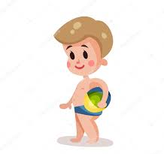
αγόρι

Slide 4
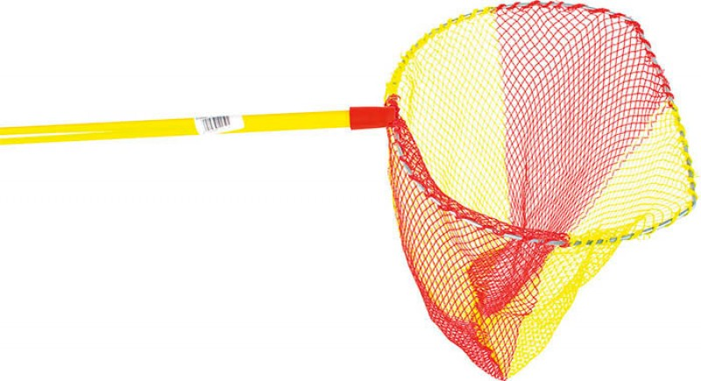
απόχη

Slide 5
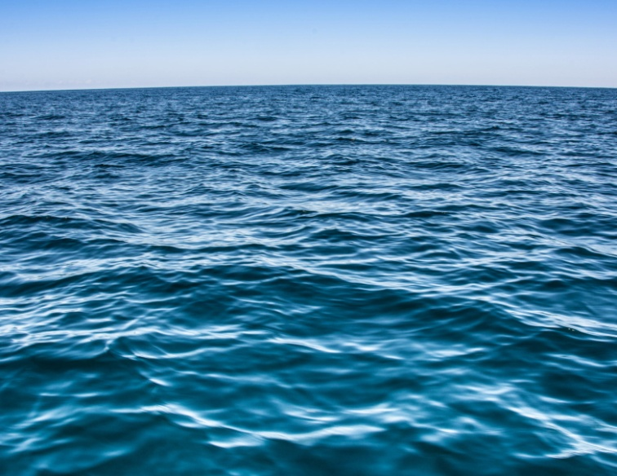
θάλασσα

Slide 6
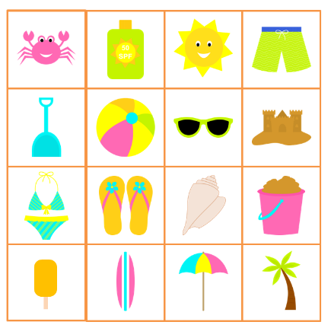
καλοκαίρι

Slide 7
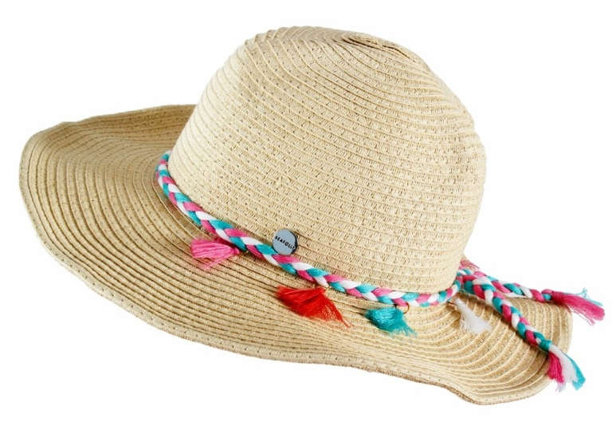
καπέλο

Slide 8
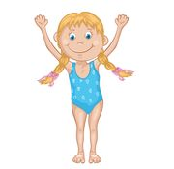
κορίτσι

Slide 9
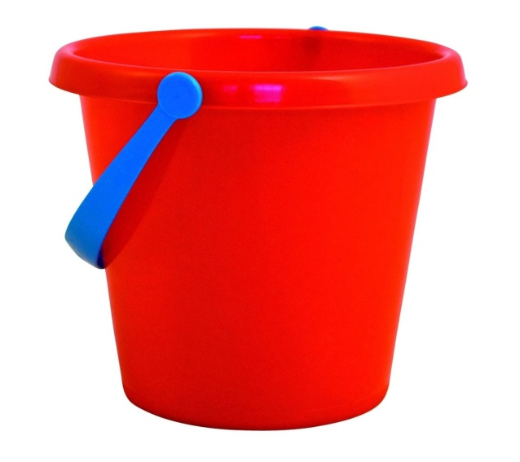
κουβαδάκι

Slide 10
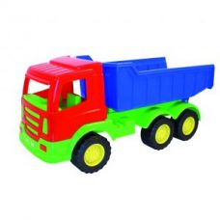
νταλίκα

Slide 11
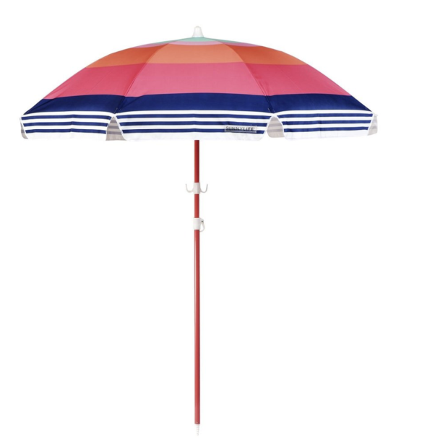
ομπρέλα

Slide 12
ουρανός

Slide 13
σύννεφο

